Slide 1
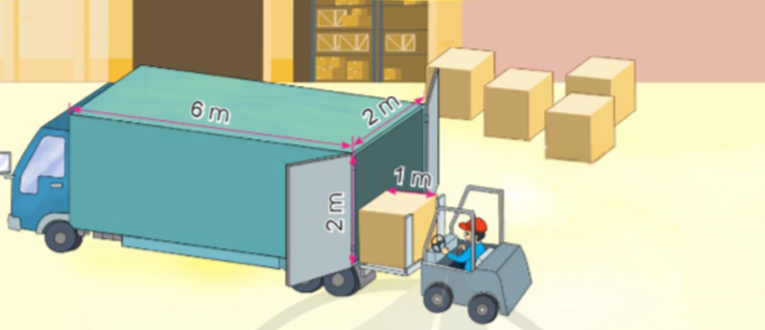

64. MÉT KHỐI (Tiết 1)
1. Khởi động
Có thể xếp được bao nhiêu thùng hàng ?

Slide 2
64. MÉT KHỐI (Tiết 1)
2. Mét khối.
Mét khối là thể tích hình lập phương có cạnh dài 1 m
1 m³ đọc là một mét khối.
1 m
Nhận xét: Hình lập phương có cạnh 1 m gồm:
10 x 10 x 10 = 1000 hình lập phương có cạnh 1 dm
1 m
1 m
1 dm³
Ta có:
1 m³ = 1000 dm³ ; 1 m³ = 1 000 000 cm³

Slide 3
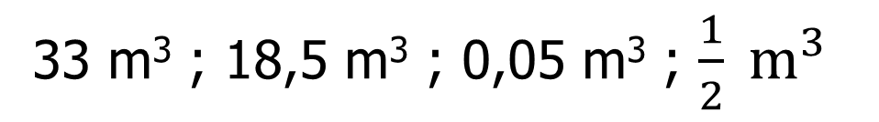
64. MÉT KHỐI (Tiết 1)
3. Thực hành.
Bài 1 a) Đọc các số đo thể tích sau:
33 m³ ; 18,5 m³ ; 0,05 m³ ; $\frac{1}{2} m^{3}$
b) Viết các số đo thể tích sau:
- Mười chin mét khối.
- Một nghìn mét khối.
- Không phẩy năm mét khối.
- Năm phần sáu mét khối.

Slide 4
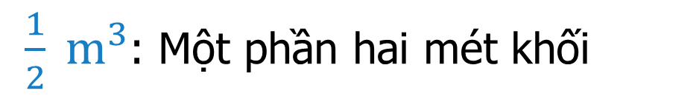
64. MÉT KHỐI (Tiết 1)
3. Thực hành.
Bài 1 a) Đọc các số đo thể tích sau:
33 m³ : Ba mươi ba mét khối
18,5 m³ : Mười tám phẩy năm mét khối
0,05 m³ : Không phẩy không năm mét khối
$\frac{1}{2} m^{3}$: Một phần hai mét khối

Slide 5
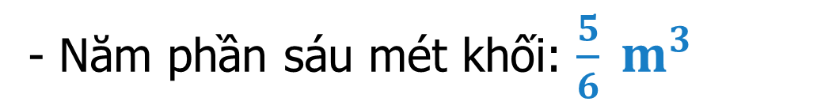
64. MÉT KHỐI (Tiết 1)
3. Thực hành.
Bài 1. b) Viết các số đo thể tích sau:
- Mười chin mét khối: 19 m³
- Một nghìn mét khối: 1000 m³
- Không phẩy năm mét khối: 0,5 m³
- Năm phần sáu mét khối: $\frac{5}{6} m^{3}$

Slide 6
64. MÉT KHỐI (Tiết 1)
3. Thực hành.
Bài 2: a) Tính
377 m³ + 12,8 m³
100 m³ – 46,3 m³
3,6 m³ x 15
8,016 m³ : 8
b) Số ?
2 m³ = dm³
86,05 m³ = dm³
24 000 dm³ = m³
8 000 000 cm³ = m³
?
?
?
?

Slide 7
64. MÉT KHỐI (Tiết 1)
3. Thực hành.
Bài 2: a) Tính
377 m³ + 12,8 m³ =
389,8
m³
100 m³ – 46,3 m³ =
53,7
m³
3,6 cm³ x 15 =
54
m³
8,016 m³ : 8 =
1,002
dm³

Slide 8
64. MÉT KHỐI (Tiết 1)
3. Thực hành
Bài 2:
b) Số ?
2 m³ = 2 000 dm³
86,05 m³ = 86 050 dm³
24 000 dm³ = 24 m³
8 000 000 cm³ = 8 m³

Slide 9
64. MÉT KHỐI (Tiết 1)
3. Vận dụng.
Số ?
1 m³ = …… dm³ = …… cm³
1 cm³ = ……. dm³
1 dm³ = ….. cm³

Slide 10

64. MÉT KHỐI (Tiết 1)
3. Vận dụng. Kể tên một số đồ vật trong thực tế đời sống có thể tích được đo bởi một trong các đơn vị (m³ dm³, cm³)
Bể nước nhà mình chứa được 5 m³ nước
Phích nước nhà mình chứa được 1,5 dm³ nước

